Slide 1
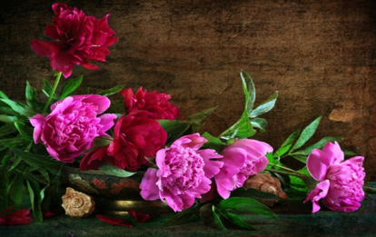
Цветочная фея,
а не просто пион
Познавательная история про сей цветок
с приглашением
в галерею натюрмортов с пионами
для учащихся 7-11 классов
Автор:
Ольга Михайловна Степанова
учитель английского языка
МБОУ «Цивильская СОШ №1
имени Героя Советского Союза М.В. Силантьева»
города Цивильск Чувашской Республики
2017

Slide 2
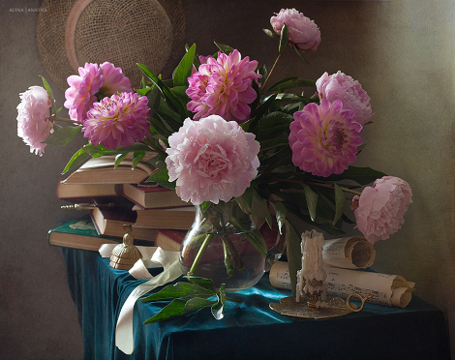
Есть несколько версий названия пиона. Одна говорит: название берет начало от легендарного врача Пеана. Этот человек излечивал не только людей, но и богов, которые получили серьезные раны в сражениях. Другая: что цветок назван в честь Пионии местности в Греции, где раньше,
он рос в диком виде.

Slide 3
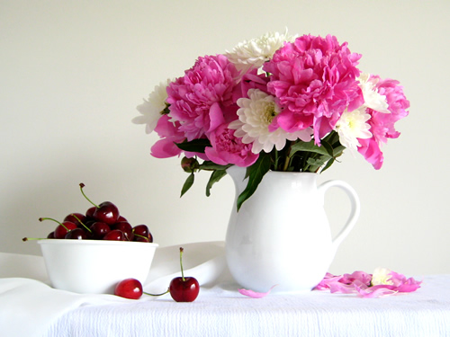
Многие народы верили в сверхспособность этих цветков
лечить разные недуги. Так, древние греки считали, что
пионы способны исцелять 20 болезней.
Поэтому
не было
ни одного монастырского сада, в котором не росли бы
пионы.

Slide 4
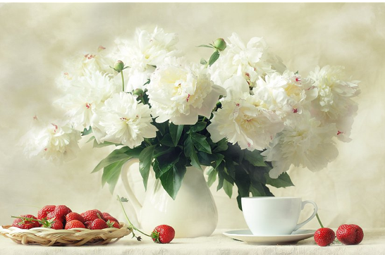
Вплоть
до 1800х
годов такие цветы
использовались только как лекарственные растения,
некоторые
сорта – как приправа
к пище.

Slide 5
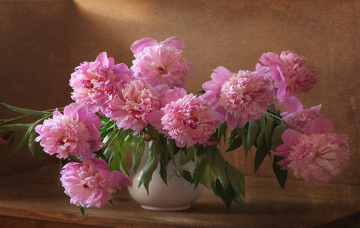
Японское название пионов переводится как «лекарство
из Китая», а сами китайцы до сих пор с уважением
относятся к цветку и зовут его «цветочной феей».

Slide 6
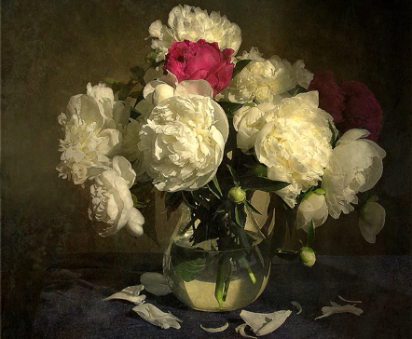
В Китае пион зовут «цветком двадцати
дней».
Это название появилось благодаря способности
лепесткам пиона не вянуть практически три недели.

Slide 7
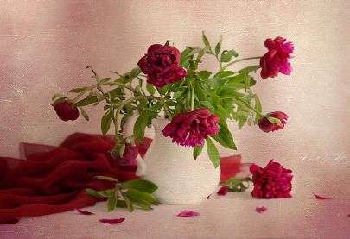
Почти все лекари древнего мира готовили целебные
снадобья из корня этого цветка. И по сей день хорошо
известна настойка корней пиона, которая обладает
успокаивающим свойством, помогает при нарушениях сна.

Slide 8
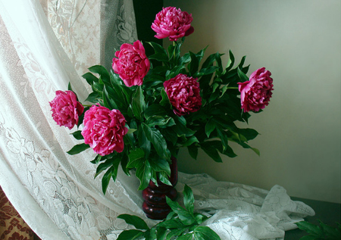
Пионы считаются одними из самых старейших
окультуренных растений.
Ведь
человеку
они известны уже
более
2000 лет.

Slide 9
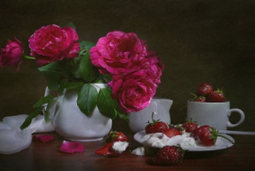
На сегодняшний день насчитывают примерно 4500 сортов этого цветка. Популярность пионов
достигла своего
максимума в штате
Индиана.
Именно там,
в 1957 году,
цветок стал
символом
всего штата.

Slide 10
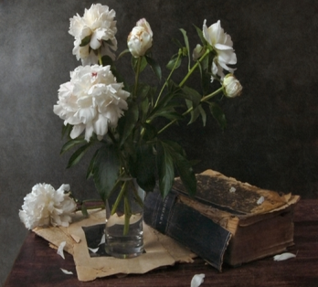
Пион — цветок императора, поскольку считалось, что
его не касаются никакие насекомые, кроме пчелы.

Slide 11
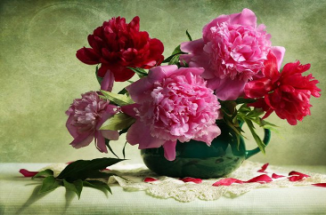
forecast
“Despite the _______________ , live like it's spring.”
― Lilly Pulitzer
Если вы до сих пор считали подсолнечник самым
большим цветком, то самое время развеять этот миф.
Некоторые сорта пионов могут достигать в диаметре до 25
сантиметров.
preditions
weather
forecast

Slide 12
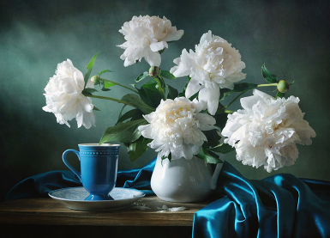
Разводчики пионов насчитывали, что в момент
распускания всех бутонов, один куст пиона способен
порадовать окружающих огромными цветками, количество
которых будет от 50 до 100 бутонов. Это, действительно,
рекорд среди многих других цветов.

Slide 13
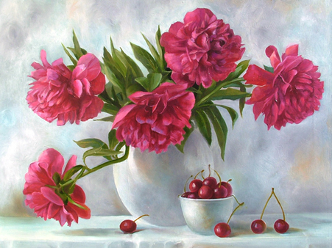
Пионы по форме, в зависимости
от сорта бывают
розовидные, махровые и шаровидные.

Slide 14
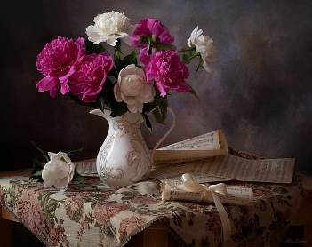
Есть
мнение, что в Россию их завез Петр 1.
Тогда их различали
просто – виды с обычными цветками использовали в
лечебных целях, махровые сорта выращивали для
декоративного использования.

Slide 15
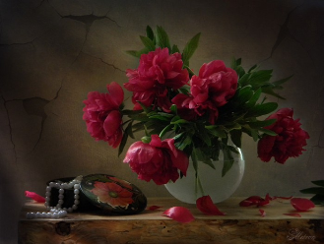
Удивительно, но простому народу не разрешалось
выращивать пионы у себя в саду. Это был очень дорогой
цветок, и до сих пор он считается
символом
богатства и
знатности. В наше время подарить его означает
пожелание добра и благополучия.

Slide 16
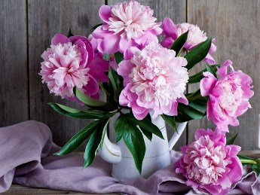
Считается, что в свадебном букете должны
обязательно
присутствовать
эти
пышные
цветы, символизирующие
счастливую
жизнь,
счастливый брак, хорошее
здоровье,
преданность
и процветание.

Slide 17
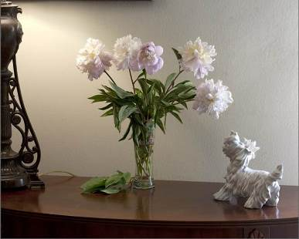
За всю историю пионы считались
«добрыми» цветами. Они излечивали, утоляли страдания,
приносили
счастье.
Наверное,
Именно
благодаря
этому
они и
продолжают
оставаться одними
из самых любимых
цветов
в мире.

Slide 18
Источник
Интересные факты о пионах https://inima.org/2017/04/26/interesnye-fakty-o-pionah/
Изображения взяты на сайте http://yandex.ru
Условия использования сайта https://yandex.ru/legal/fotki_termsofuse/

